Slide 1
VSM Fluxo de Pedidos

Slide 2
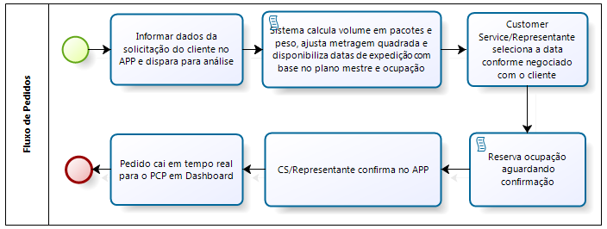
Fluxo proposto

Slide 3
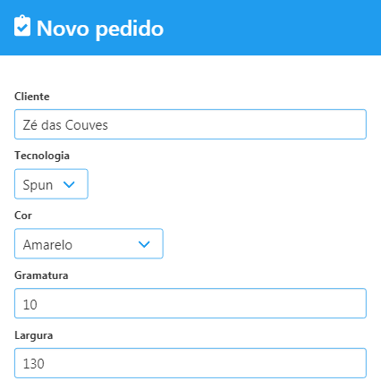
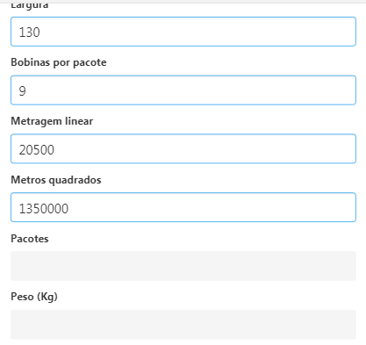
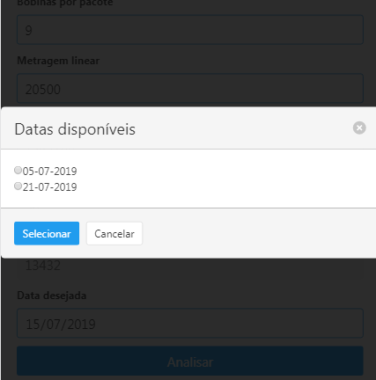
Demonstração inicial
Acessar

Slide 4
Possibibidades
Acessar

